Slide 1
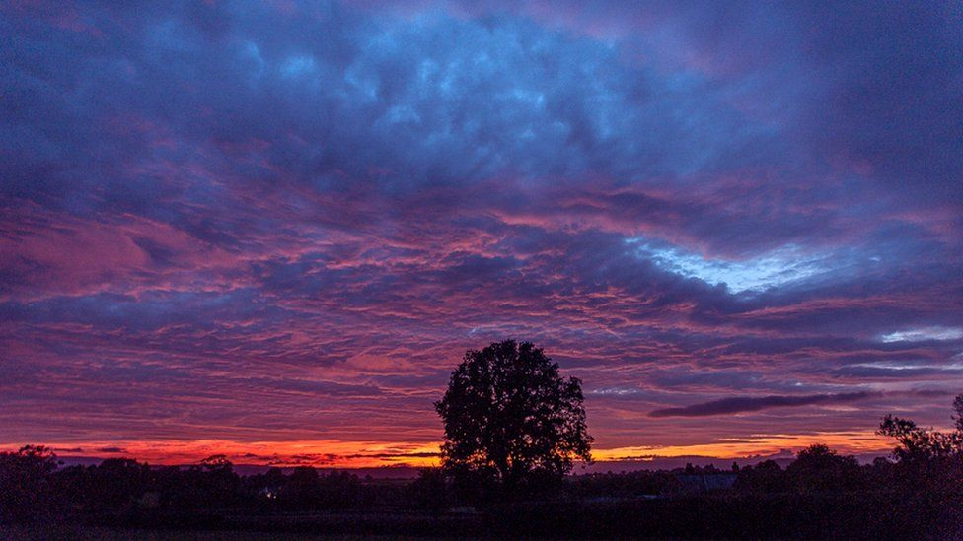
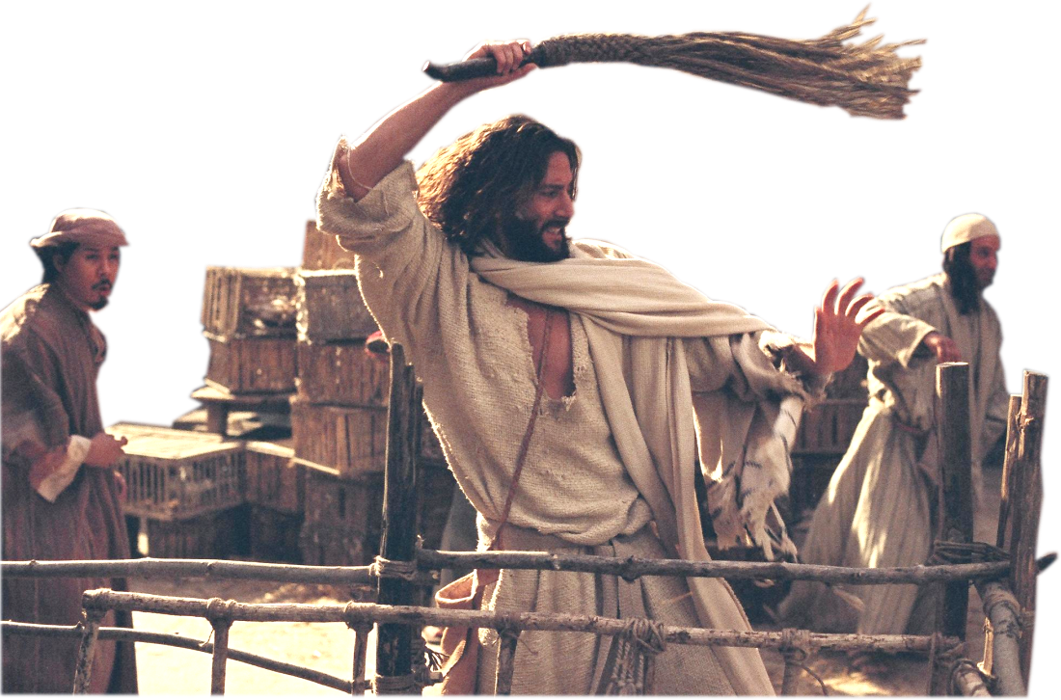
Third Sunday of Lent Year B
Chúa Nhật III Mùa Chay Năm B
07/03/2021

Slide 2
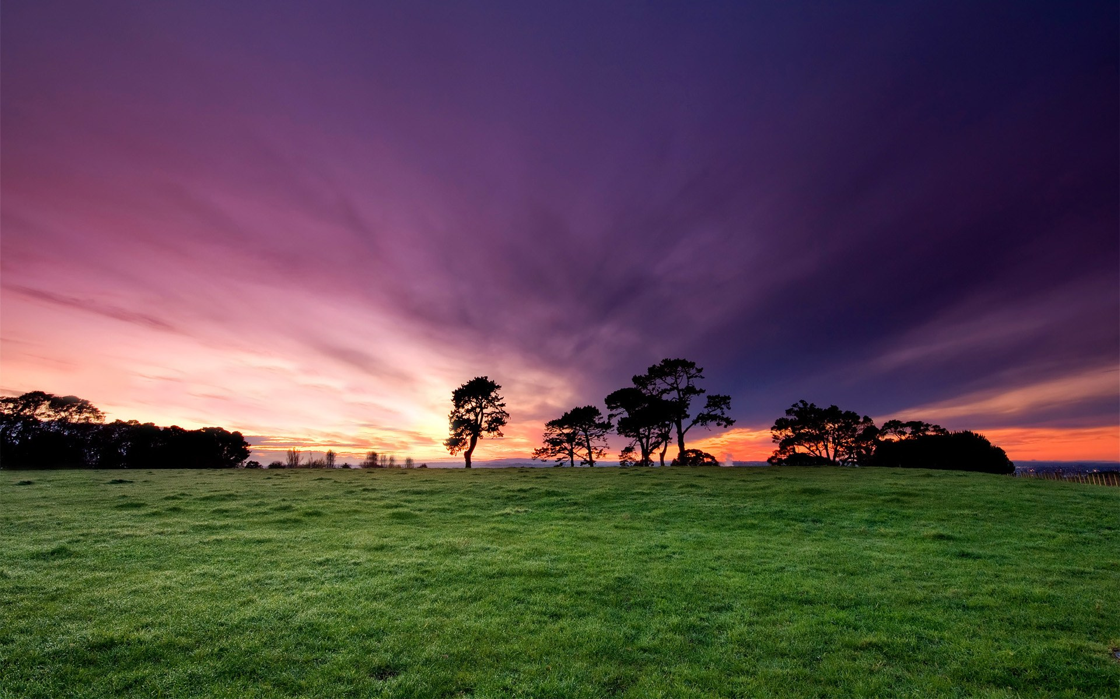
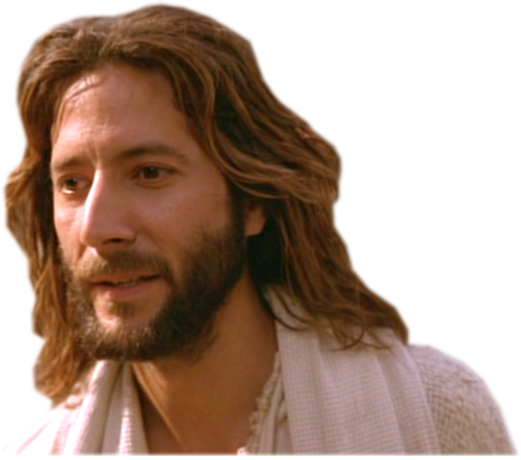
Third Sunday of Lent - Year B
Chúa Nhật III Mùa Chay Năm B
07/03/2021

Slide 3
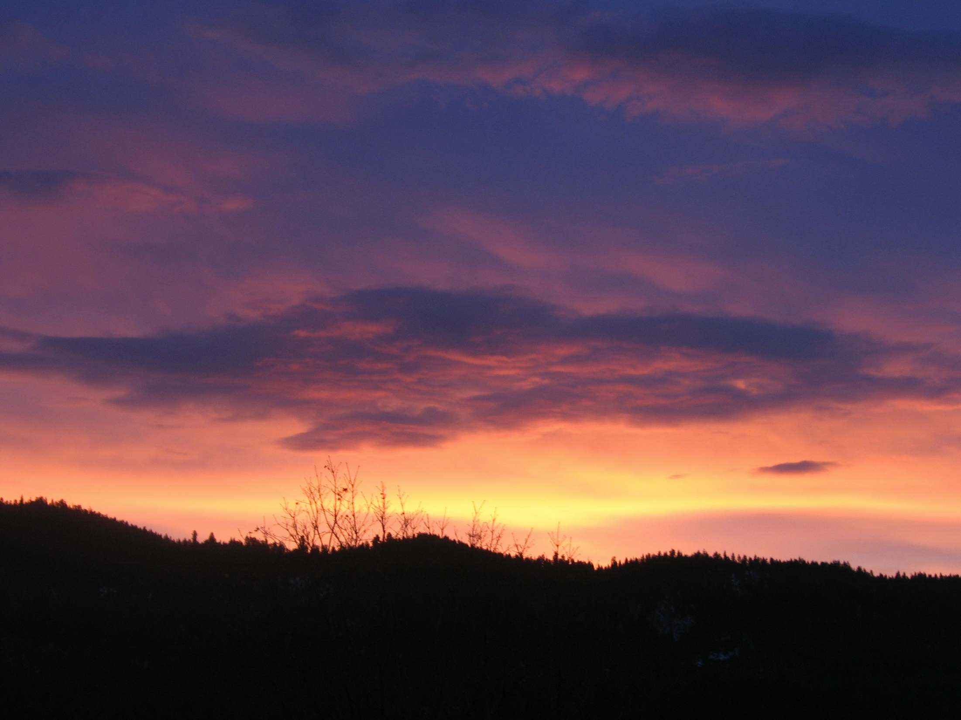
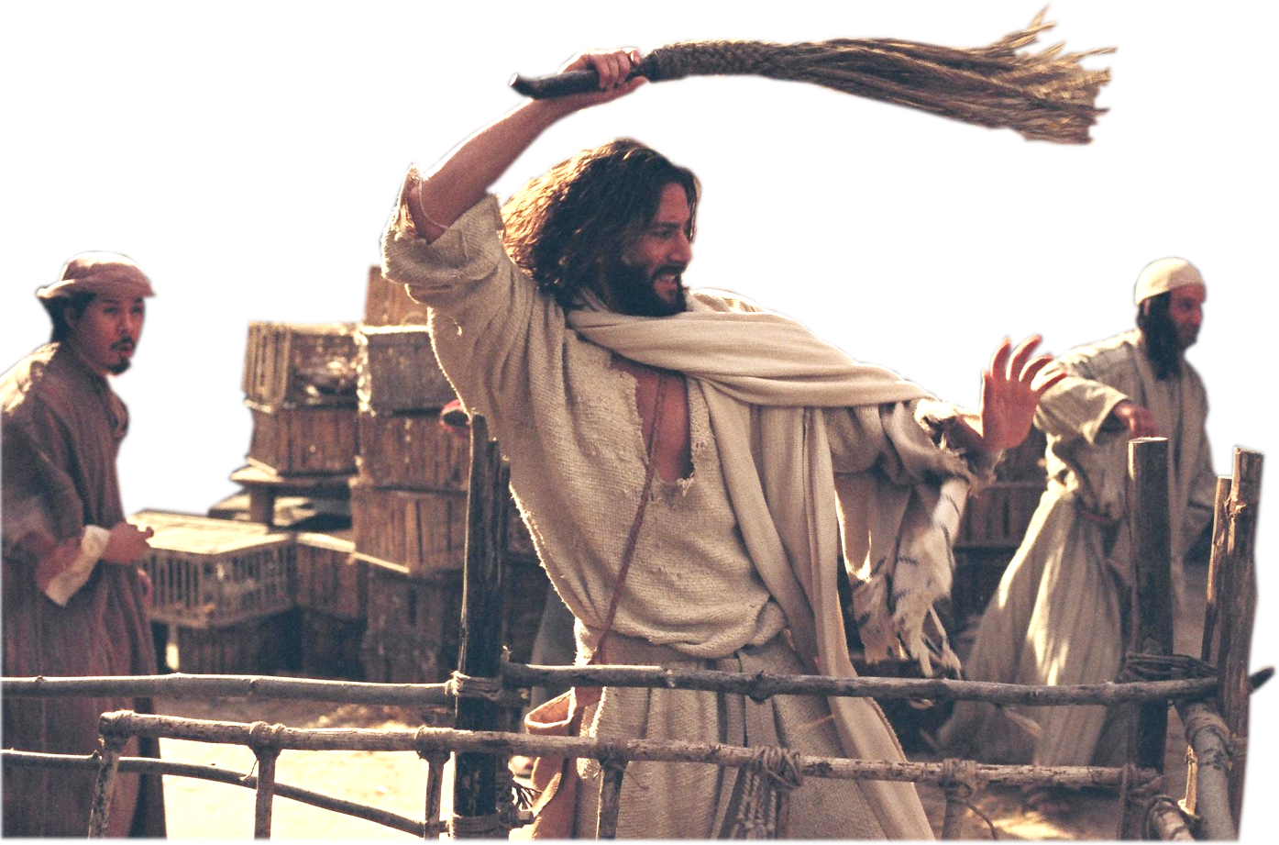
Gospel
John
2:13-25
Phúc Âm theo
Thánh Gioan
2:13-25

Slide 4
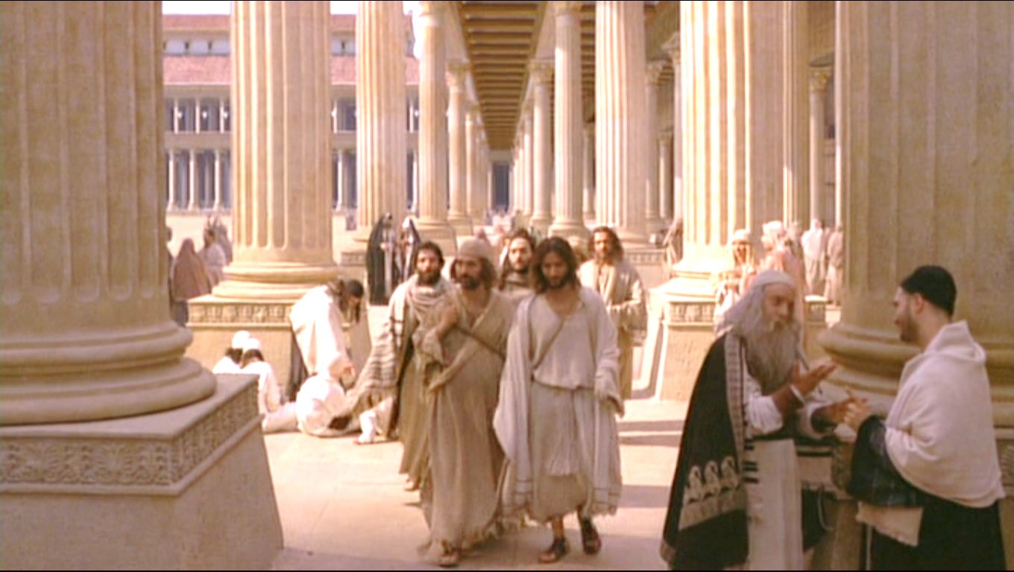
Just before the Jewish Passover Jesus went up to Jerusalem,
Gần đến lễ Vượt Qua của người Do-thái, Đức Giê-su lên thành Giê-ru-sa-lem.

Slide 5
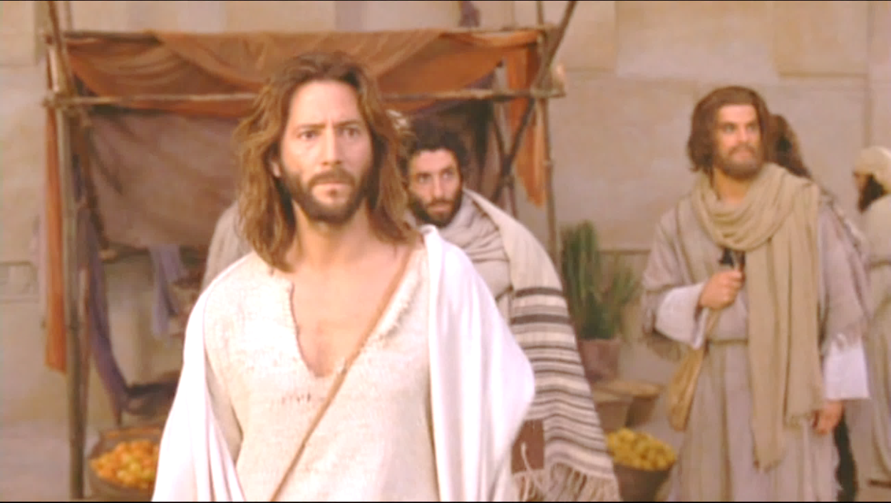
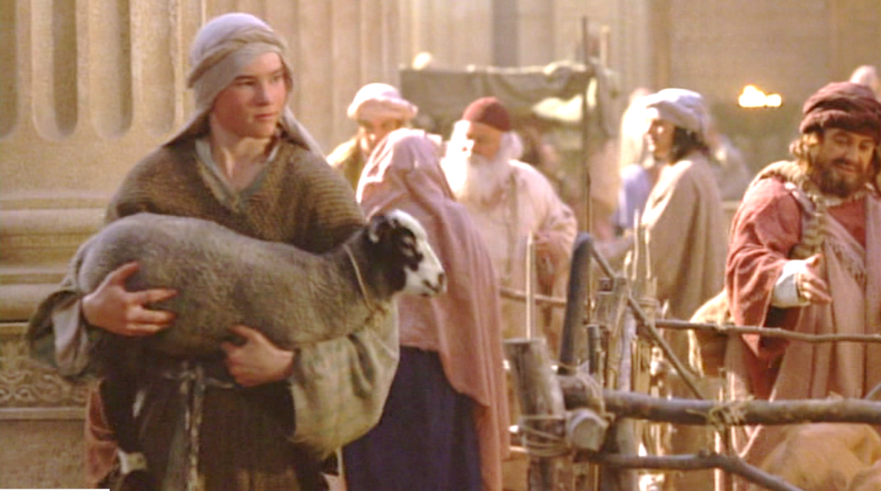
and in the Temple he found people selling cattle and sheep and pigeons, and the money changers sitting at their counters there.
Người thấy trong Đền Thờ có những kẻ bán chiên, bò, bồ câu, và những người đang ngồi đổi tiền.

Slide 6
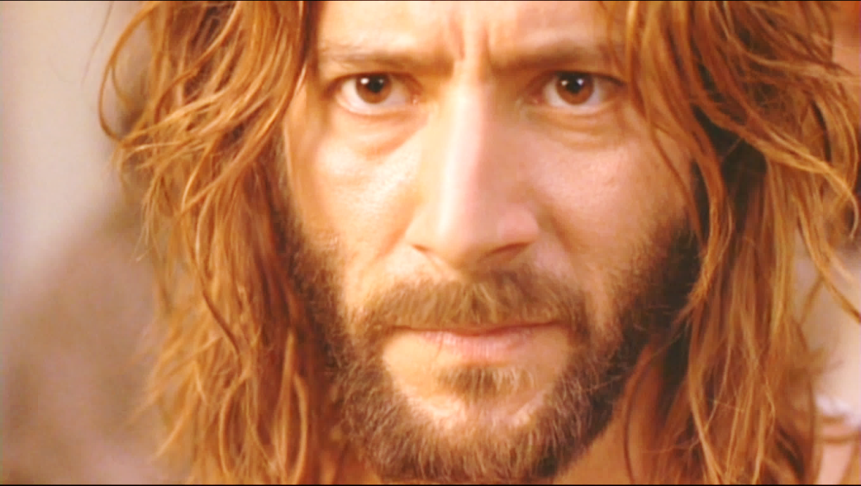
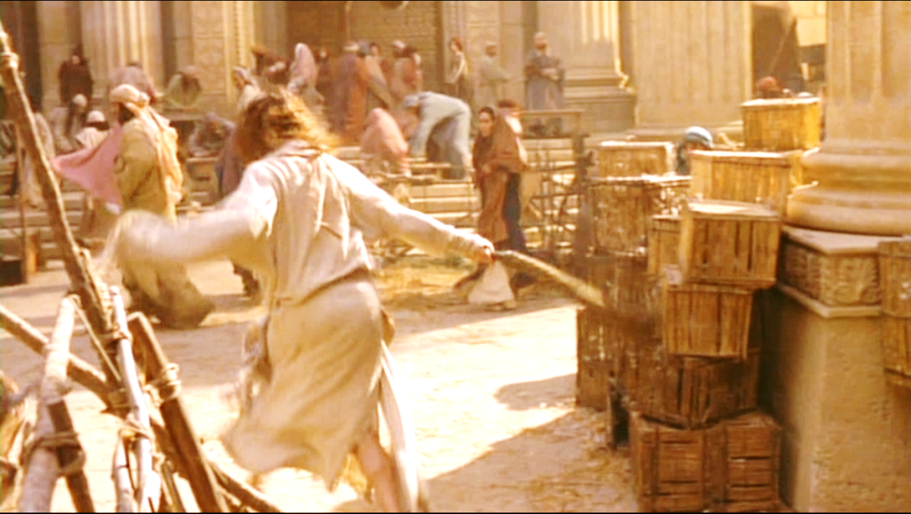
Making a whip out of some cord, he drove them all out of the Temple, cattle and sheep as well, scattered the money changers’ coins, knocked their tables over
Người liền lấy dây làm roi mà xua đuổi tất cả bọn họ cùng với chiên bò ra khỏi Đền Thờ ; còn tiền của những người đổi bạc, Người đổ tung ra, và lật nhào bàn ghế của họ.

Slide 7
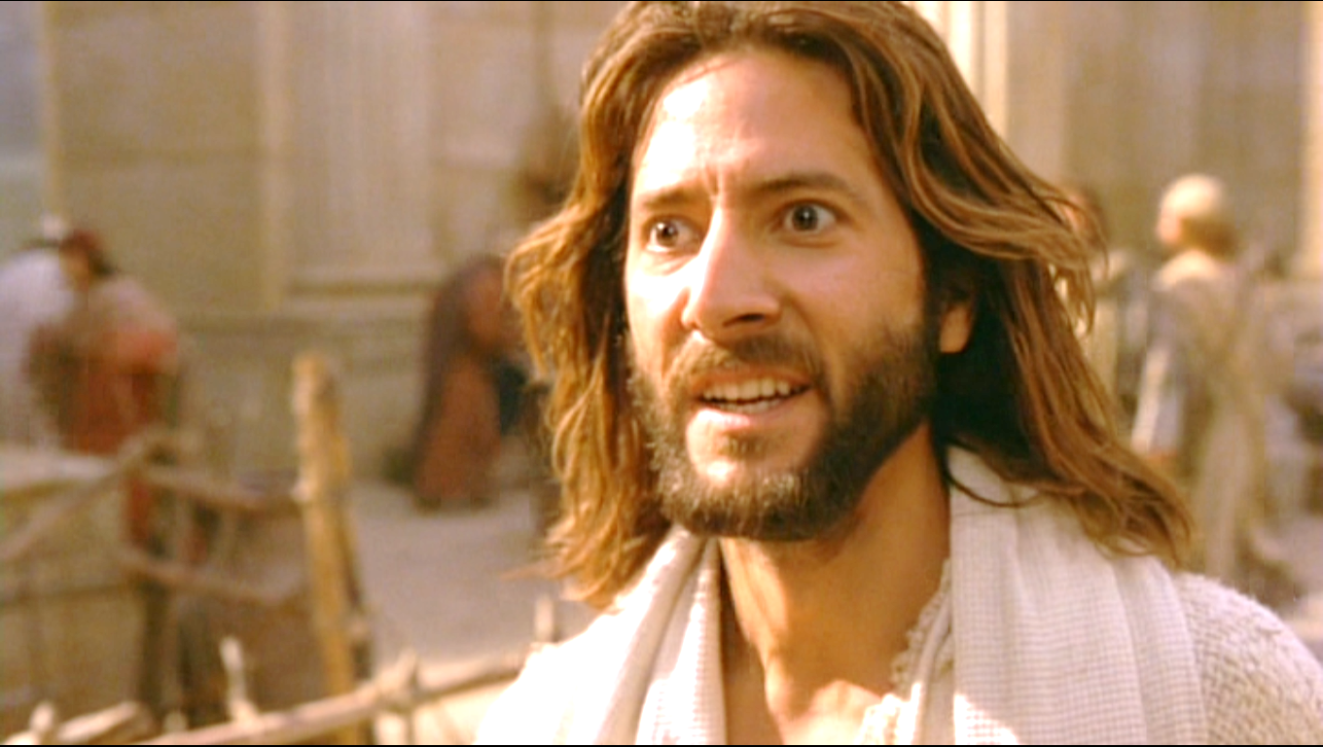
and said to the pigeon-sellers, ‘Take all this out of here and stop turning my Father’s house into a market.’
Người nói với những kẻ bán bồ câu : "Đem tất cả những thứ này ra khỏi đây, đừng biến nhà Cha tôi thành nơi buôn bán."

Slide 8
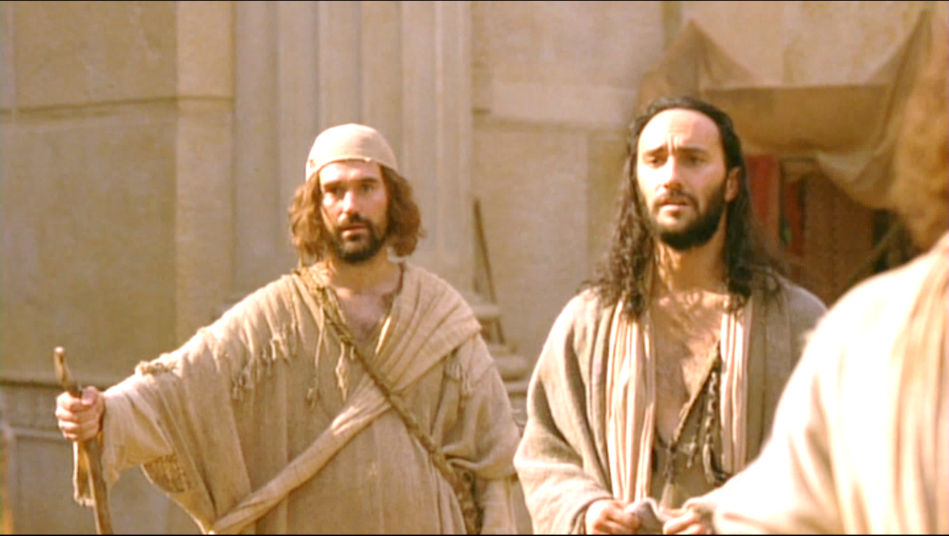
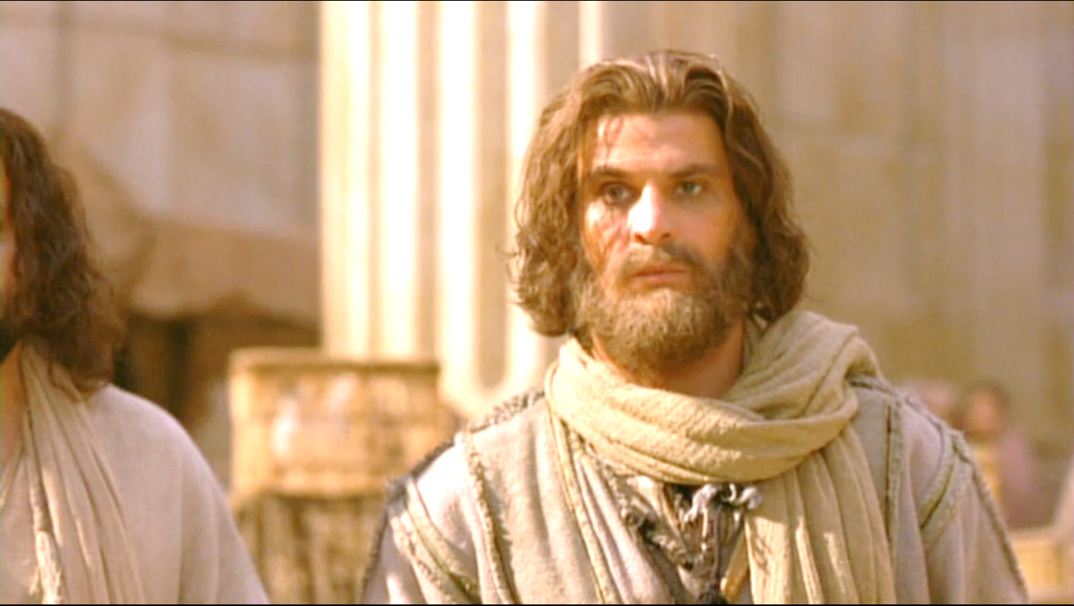
Then his disciples remembered the words of scripture: Zeal for your house will devour me.
Các môn đệ của Người nhớ lại lời đã chép trong Kinh Thánh : Vì nhiệt tâm lo việc nhà Chúa, mà tôi đây sẽ phải thiệt thân.

Slide 9
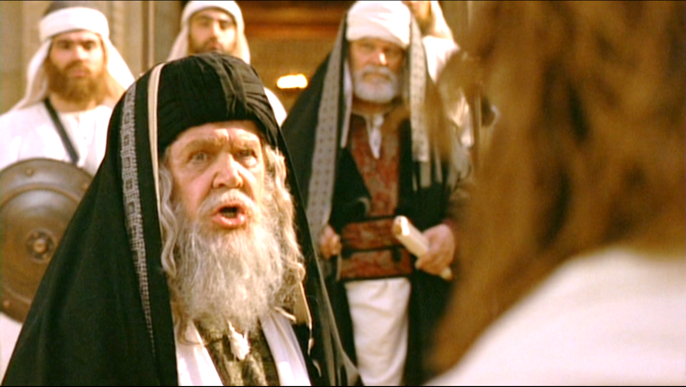
The Jews intervened and said, ‘What sign can you show us to justify what you have done?’
Người Do-thái hỏi Đức Giê-su : "Ông lấy dấu lạ nào chứng tỏ cho chúng tôi thấy là ông có quyền làm như thế ?"

Slide 10
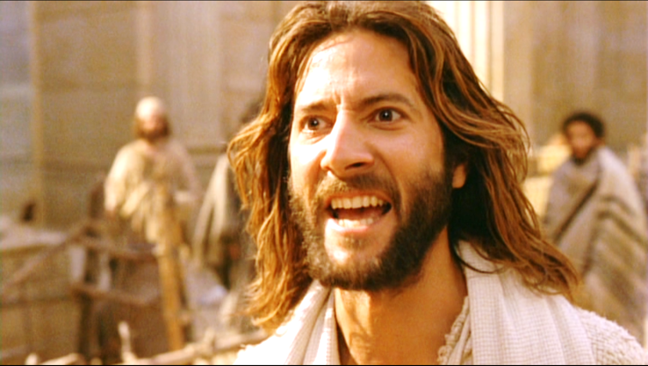
Jesus answered, ‘Destroy this sanctuary, and in three days I will raise it up.’
Đức Giê-su đáp : "Các ông cứ phá huỷ Đền Thờ này đi ; nội ba ngày, tôi sẽ xây dựng lại."

Slide 11
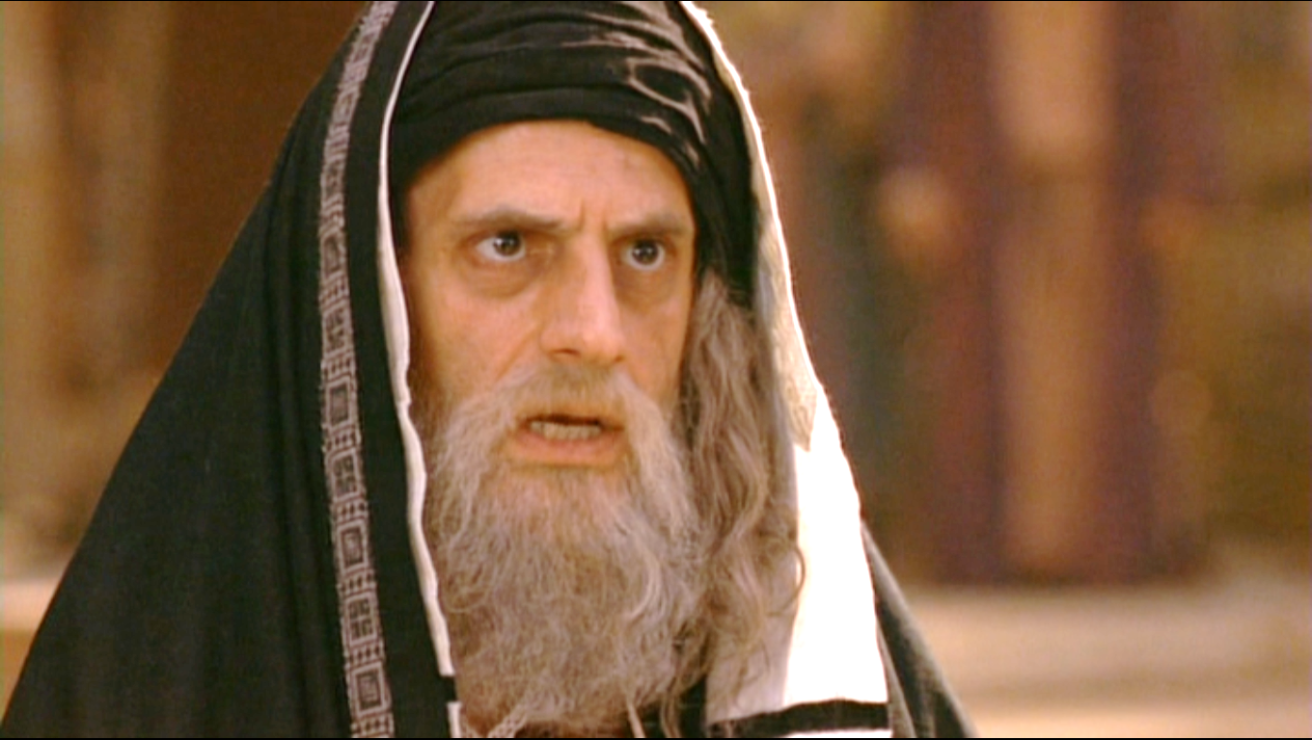
The Jews replied, ‘It has taken forty-six years to build this sanctuary: are you going to raise it up in three days?’
Người Do-thái nói : "Đền Thờ này phải mất bốn mươi sáu năm mới xây xong, thế mà nội trong ba ngày ông xây lại được sao ?"

Slide 12
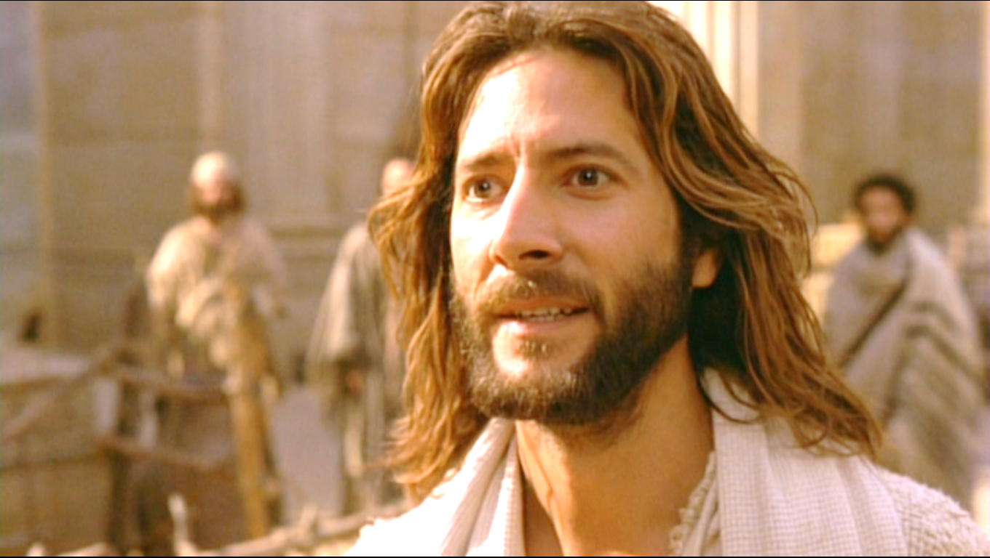
But he was speaking of the sanctuary that was his body,
Nhưng Đền Thờ Đức Giê-su muốn nói ở đây là chính thân thể Người.

Slide 13
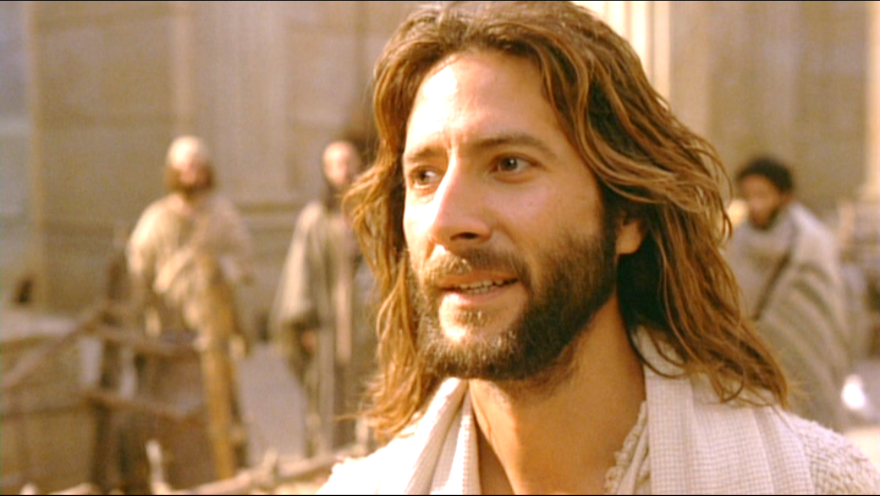
and when Jesus rose from the dead, his disciples remembered that he had said this, and they believed the scripture and the words he had said.
Vậy, khi Người từ cõi chết trỗi dậy, các môn đệ nhớ lại Người đã nói điều đó, Họ tin vào Kinh Thánh và lời Đức Giê-su đã nói.

Slide 14
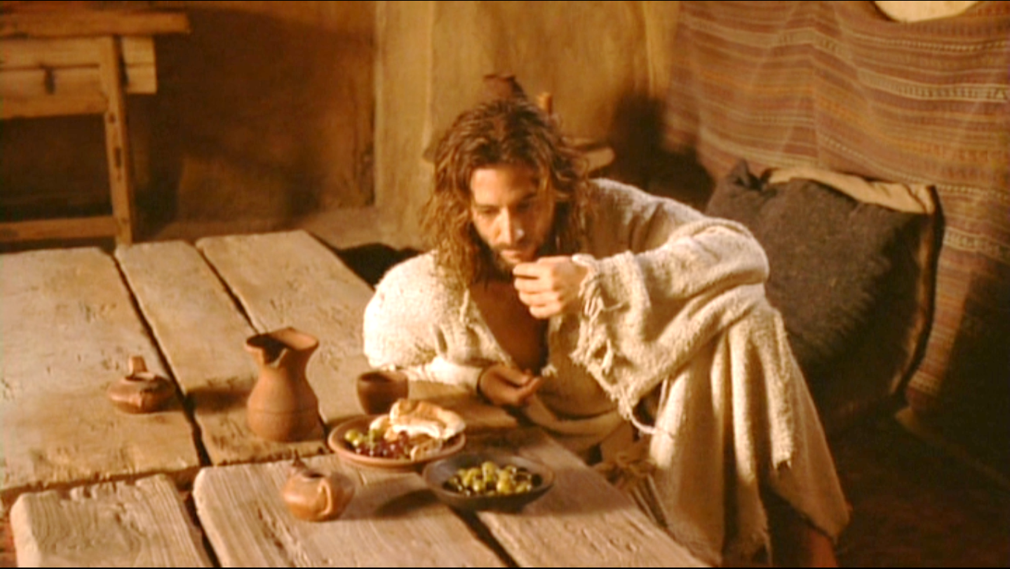
During his stay in Jerusalem for the Passover many believed in his name when they saw the signs that he gave,
Trong lúc Đức Giê-su ở Giêrusalem vào dịp lễ Vượt Qua, có nhiều kẻ tin vào danh Người bởi đã chứng kiến các dấu lạ Người làm.

Slide 15
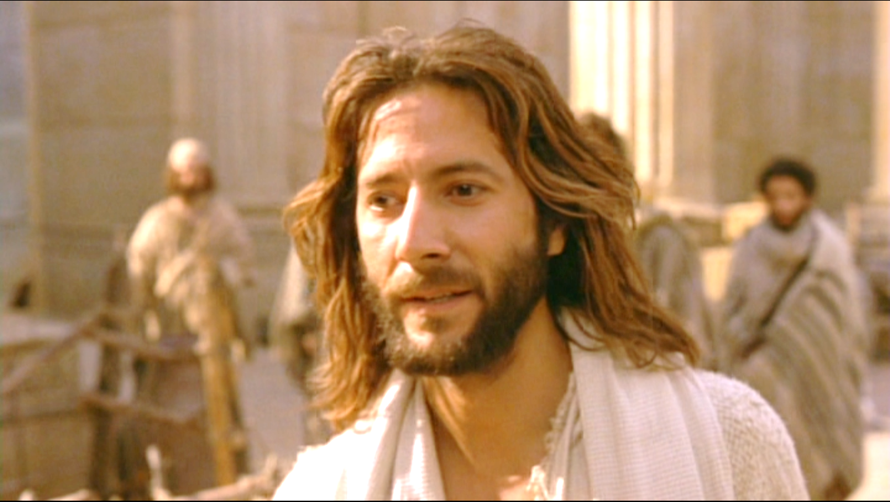
but Jesus knew them all and did not trust himself to them;
Nhưng chính Đức Giê-su không tin họ, vì Người biết họ hết thảy,

Slide 16
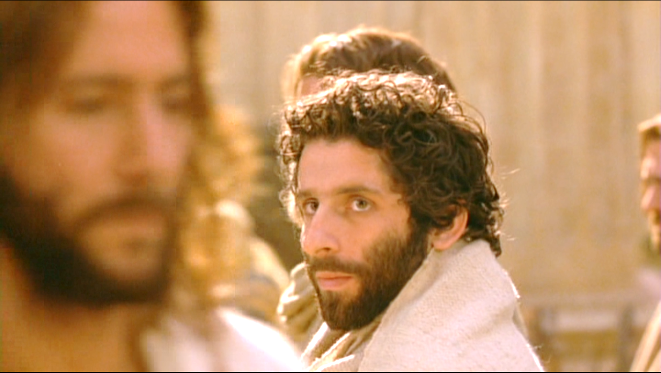
he never needed evidence about any man; he could tell what a man had in him…
và không cần ai làm chứng về con người. Quả thật, chính Người biết có gì trong lòng con người…

Slide 17
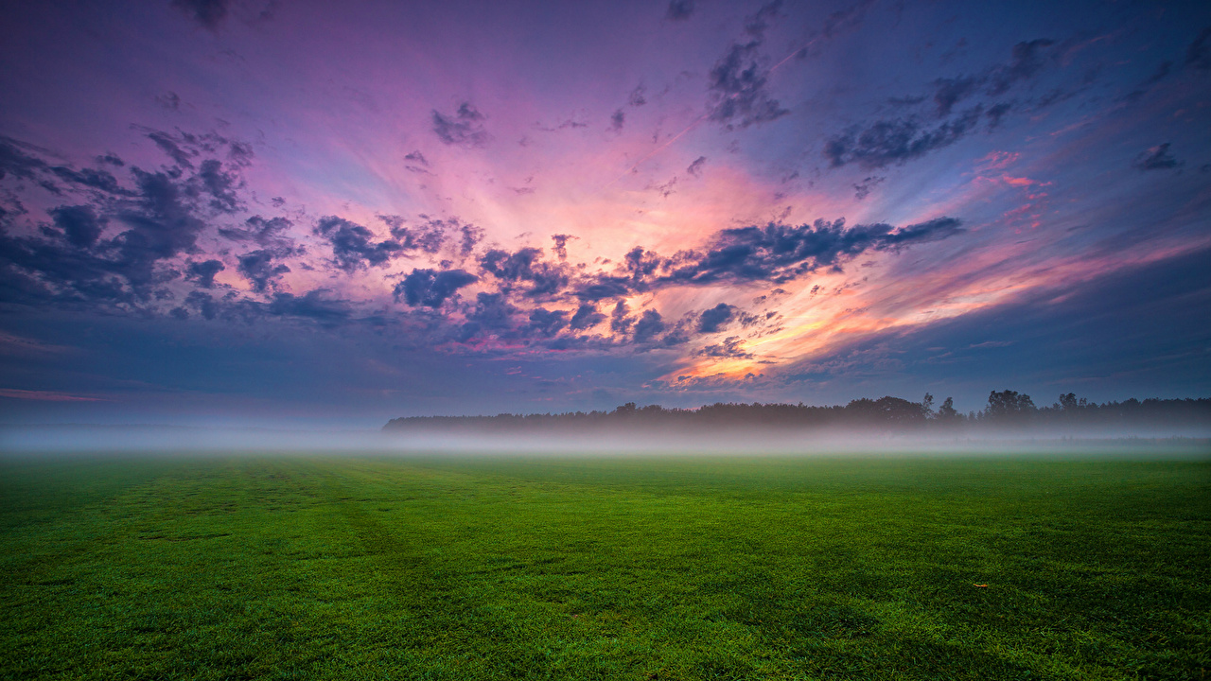
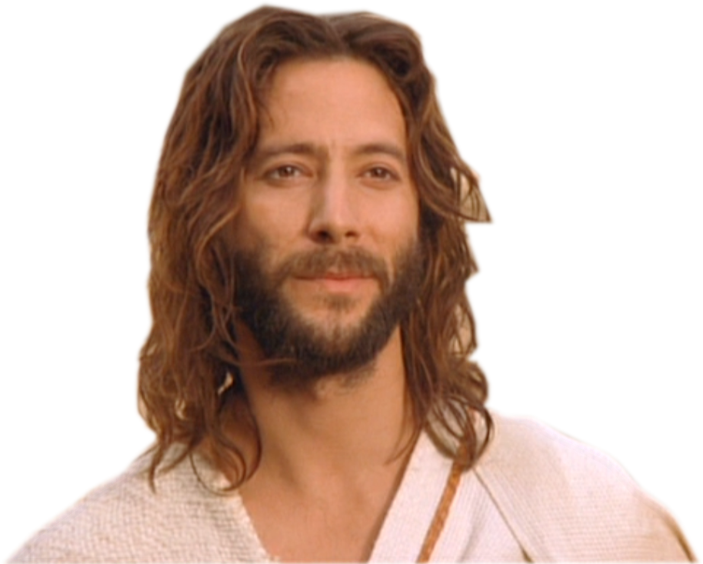
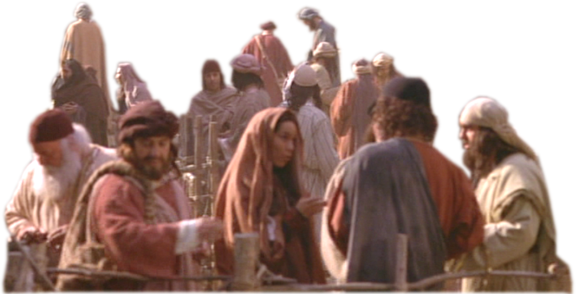
Third Sunday of Lent - Year B
Chúa Nhật III Mùa Chay Năm B
07/03/2021

Slide 18
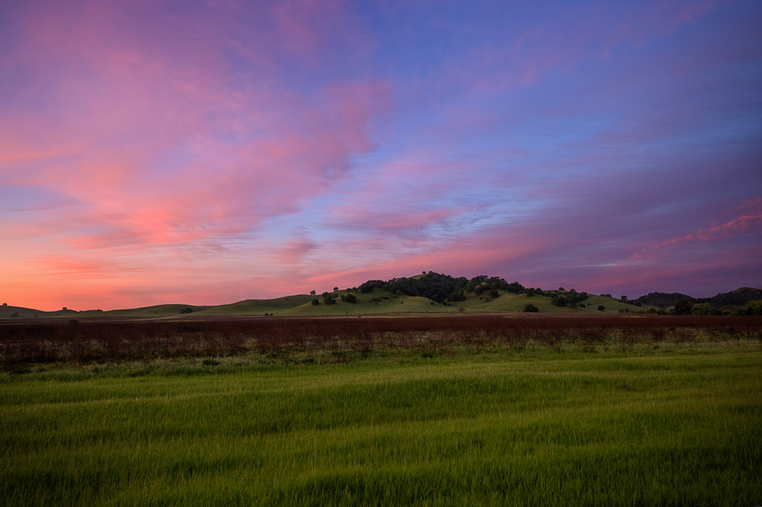
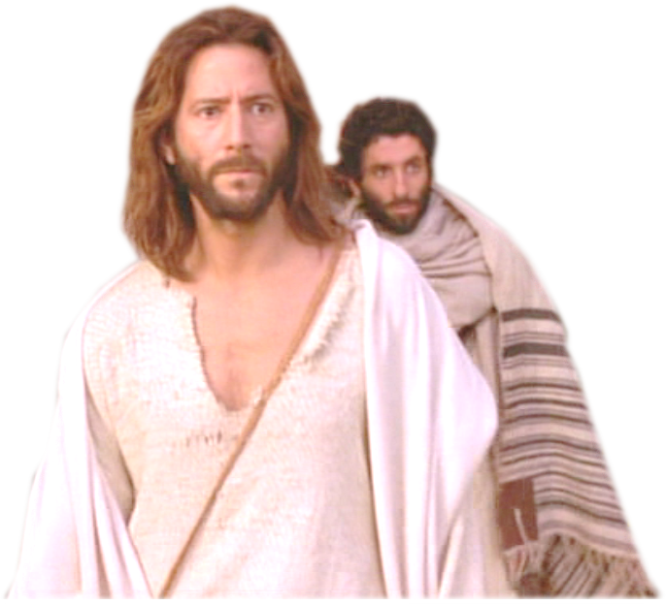
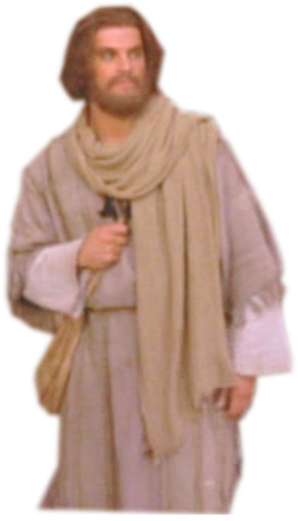
Third Sunday of Lent - Year B
Chúa Nhật III Mùa Chay Năm B
07/03/2021

